Slide 1
Адам Міцкевич

Slide 2
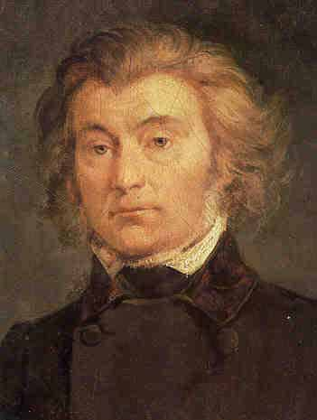
Адам Міцкевич війшов в історію польської і світової літератури, як геніальний поет і великий мислитель. Майбутній поет народився 24 Грудня 1798 року на хуторі Заосьє, біля Новогрудка, в сім’ї адвоката.

Slide 3
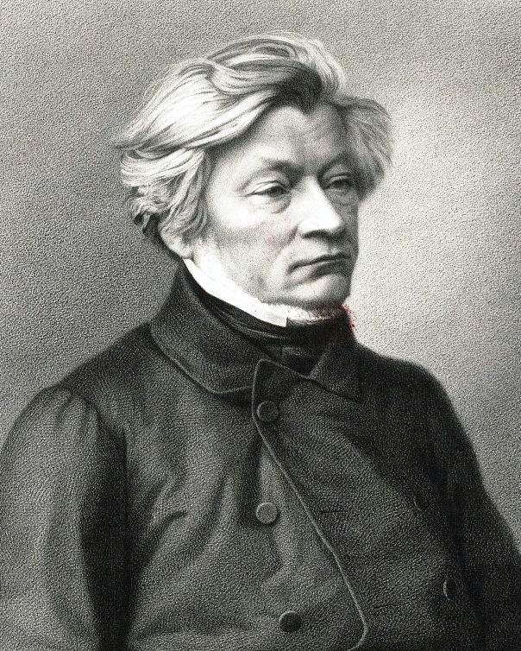
Рано вративши батька, Адам Міцкевич ще з дитинства привчався до самостійного життя. В 1815 році поступає в Вільно, де був зачислений «казеннокоштним» студентом університета. Там за допомогою професорів і вчителів вивчав різні науки, серед яких були найулюбленіші рідна і зарубіжна література, вітчизняна історія і античний світ.

Slide 4
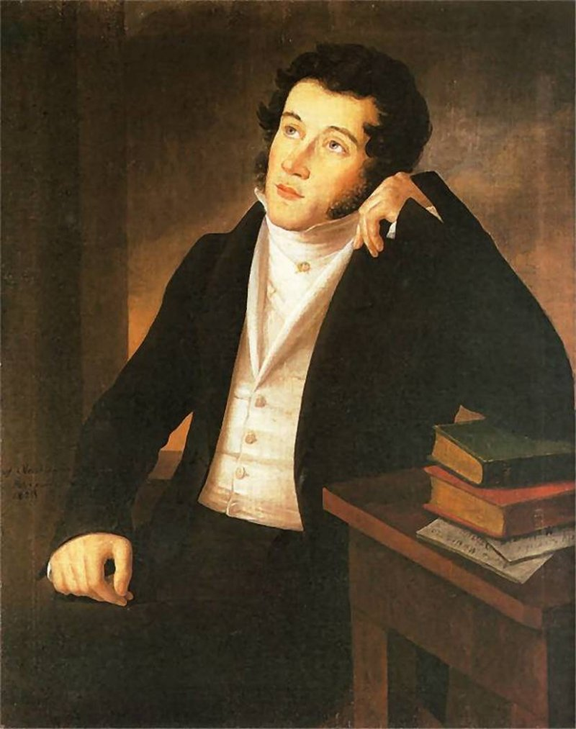
В1822 і 1823 році з допомогою близьких друзів Міцкевич в Вільно видає два невеликих томника його «Поезій». За організацію і участь у пітпільних товариствах у 1824 р. був висланий у віддаленні губерні Польщі, а згодом у Листопаді прибув до Петербургу, звідки потрапив у Одесу де працював учителем в Ришельєвському ліцеї.

Slide 5
В Україні він залишався понад дев’ять місяців, постійно цікавлячись суспільним і культурним життям, фольклором та історією. Тут було написано більшість його сонетів, в тому числі «Кримських», балада «Воєвода», «Дозор». У 1825 р. при переїзді на роботу у Москву у Харкові познайомився з відомим письменником Петром Гулаком-Артемовським, за рахунок чого вийшла балада «Пані Твардовська»на українській мові.

Slide 6
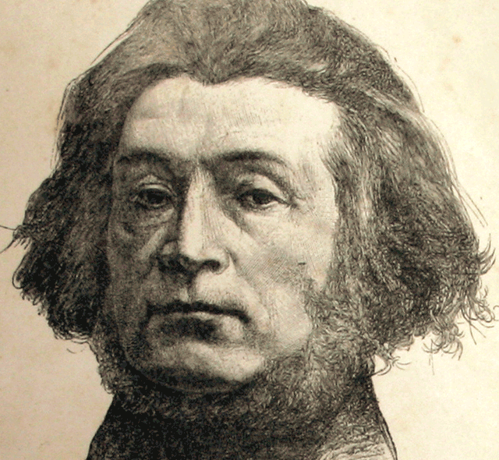
В Москві Адам Міцкевич зайняв посаду чиновника канцелярії генерал-губернатора. Весною1826 р. поет знайомиться з членами журнала «Московскій телеграф», поетами і письменниками. Самим яскравим було знайомство з видатним російським поетом Олександром Сергійовичем Пушкіним.

Slide 7
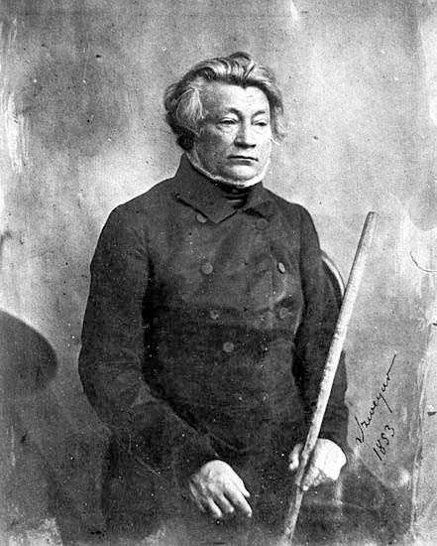
Після переїзду Міцкевича в квітні 1828 р. в Петербург він разом з Пушкіним стають найкращими друзями, ходять на літературні вечори, діляться враженнями про прочитані твори. Міцкевич перекладає вірші Пушкіна на польську мову. Росія була Батьківщиною слави Адама Міцкевича.

Slide 8
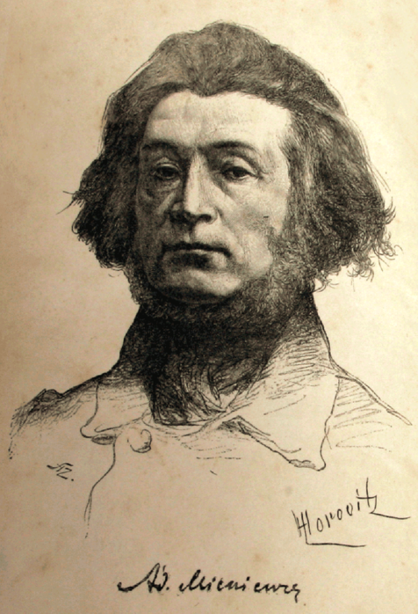
В журналах і альманахах в період 1826-1830 роках друкувалися твори Міцкевича-балади, «Сонети», «Фарис», «Конрад Валлендор», «Дзяди». Епіграфом до циклу «Кримських сонетів» стали слова Гете: «Хто хоче поета досягнути, повинен відправитися в його країну».

Slide 9
За поему «Конрад Валленрод» Міцкевича знову починають переслідувати він врятувався виїздом за кордон втравні 1829 року. Ця подія була фатальною в його житті після цього поет вже ніколи не бачив і не міг вернутися в свою Литву і Польщу. В 1840-1842 читає курс словянської літератури в Коллеж де Франс в Парижі. Там була видана поема «Пан Тадеуш» 1834 рік. Останні роки життя Адам Міцкевич провів в великій бідності.

Slide 10
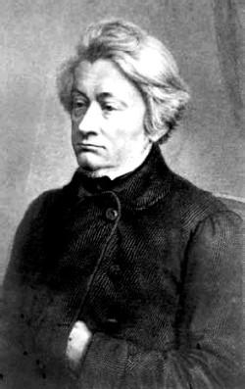
Тільки в 1852 році йому вдалося знайти роботу бібліотекаря бібліотеки Арсенала в Парижі. В квітні 1855 року померла його жінка, осиротивши шістьох дітей, а 26 листопада того ж року раптово помирає від холери і сам поет в далекому Константенополі.

Slide 11
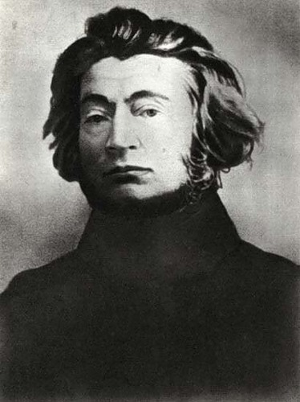
Творчість геніального поета відома в Україні ще з 20-30-х років минулого століття завдяки перекладам і переспівам Петра Гулака-Артемовського, Л. Боровиковського, О. Шпигоцького. Поезією Адама Міцкевича захоплювався Тарас Григорович Шевченко. Згодом його твори переклали Іван Франко, Леся Українка, Максим Рильський, М. Бажан, Андрій Малишко та Іван Драч.

Slide 12
Дякую за увагу !!

